Slide 1

PROPOSAL RANCANGAN APLIKASI BERBASIS WEB
PASAR DIGITAL
DALAM KAMPUS
SOUQNA
(Pasar Kita)
01
02
Platform marketplace internal kampus UNIDA Gontor Siman
Katalog
Pesanan
03
04
Mata kuliah: pemrograman web
Toko
Admin
Farrel Ghozy Affifudin | 452024611053
Teknik Informatika • Sains dan Teknologi
Web • React • Supabase • COD

Slide 2
LATAR BELAKANG
Mengapa SOUQNA dibutuhkan?
Kondisi kampus berasrama membuat akses kebutuhan harian perlu lebih mudah dan terorganisasi.
KONTEKS KAMPUS
Informasi tersebar
Informasi barang dari kantin, percetakan, koperasi, dan stan masih tersebar di broadcast WhatsApp.
Mahasiswa memenuhi kebutuhan harian di dalam kampus.
Stok dan harga tidak jelas
Aturan perizinan keluar kampus yang ketat membuat layanan internal kampus menjadi penting.
Belum ada katalog terpusat untuk melihat ketersediaan barang dan harga secara konsisten.
Pesanan tidak tercatat
Pemesanan melalui pesan berisiko tidak terstruktur dan sulit ditelusuri kembali.
Inti masalah: belum tersedia satu tempat untuk melihat produk, stok, harga, dan pesanan unit usaha internal kampus.

Slide 3
SOLUSI YANG DITAWARKAN
Satu katalog untuk kebutuhan kampus
SOUQNA menghubungkan mahasiswa dengan unit usaha internal melalui aplikasi web.
Unit usaha
Katalog SOUQNA
Mahasiswa
Kantin • koperasi
percetakan • stan
Produk • harga
stok • toko
Cari • pesan
pantau pesanan
Tujuan rancangan
1
Menyediakan katalog terpusat agar stok dan harga terlihat jelas.
2
Memudahkan mahasiswa memesan kebutuhan dari dalam kampus.
3
Membantu unit usaha mengelola produk dan pesanan secara digital.
4
Menerapkan alur pemesanan web yang jelas dan mudah dikembangkan.
PEMBAYARAN COD

Slide 4
RUANG LINGKUP PENGGUNA
Tiga peran utama dalam aplikasi
Setiap peran memiliki area dan hak akses sesuai kebutuhan operasional.
B
Pembeli / mahasiswa
P
Penjual / unit usaha
A
Admin kampus
• melihat dan mencari produk
• mengelola keranjang & wishlist
• checkout dan melacak pesanan
• chat dengan toko dan memberi ulasan
• melihat ringkasan usaha
• mengelola produk, stok, dan harga
• memproses pesanan masuk
• mengatur profil dan lokasi stan
• memantau pengguna dan toko
• mengelola kategori dan produk
• memantau pesanan dan voucher
• melihat riwayat aktivitas
Pilihan serah-terima
AMBIL SENDIRI • GRATIS
DIANTAR PENJUAL • +Rp 2.000
Tanpa kurir dari luar kampus.

Slide 5
ARSITEKTUR WEB
Arsitektur web: React, perantara data, dan Supabase
Struktur dirancang agar tampilan web tidak bergantung langsung pada sumber data.
Tampilan web
Perantara data
Database
React
Satu pintu akses data
Supabase
Area publik
Area akun
Area penjual
Area admin
Menghubungkan halaman
dengan sumber data
Saat demo: data contoh
Penyimpanan data
Layanan autentikasi
Foto produk dan toko
Catatan pengembangan
Database dirancang memakai Supabase, sedangkan data contoh digunakan saat pengembangan/demo agar aplikasi dapat ditampilkan tanpa server.
Tampilan visual: identitas biru UNIDA dan aksen emas • harga Rupiah • waktu Jakarta • status memuat, kosong, gagal, dan berhasil.

Slide 6
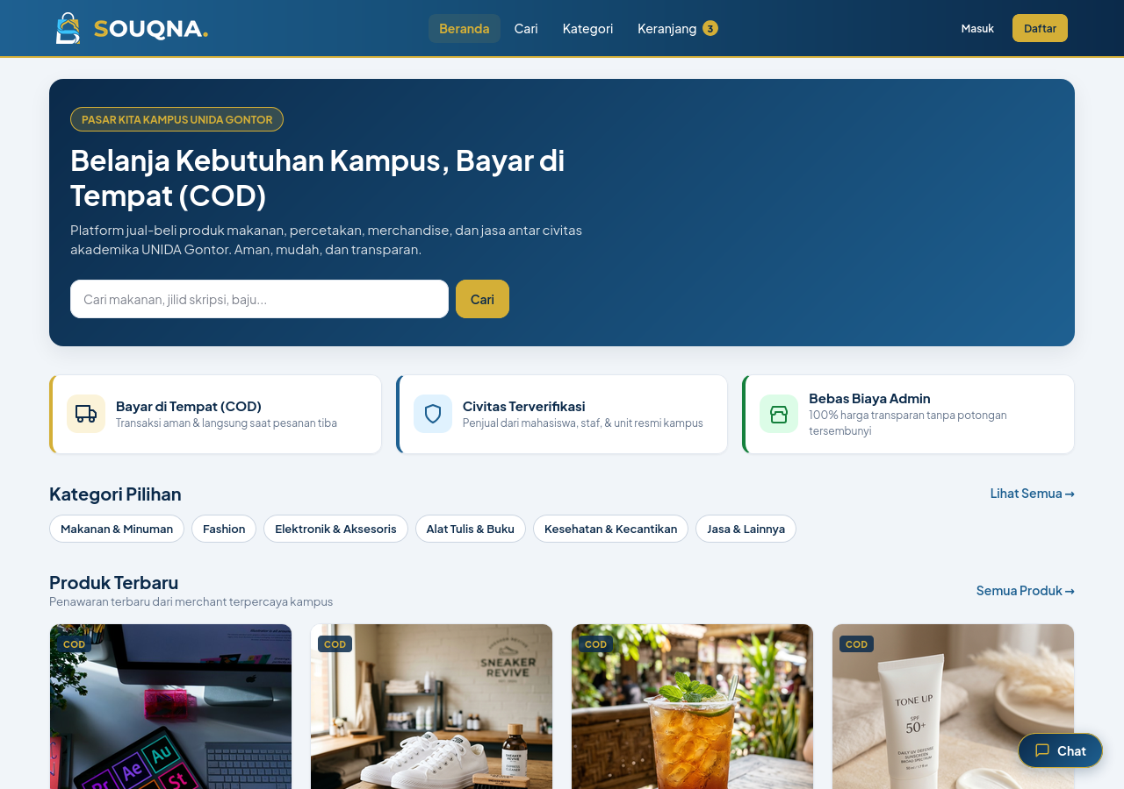
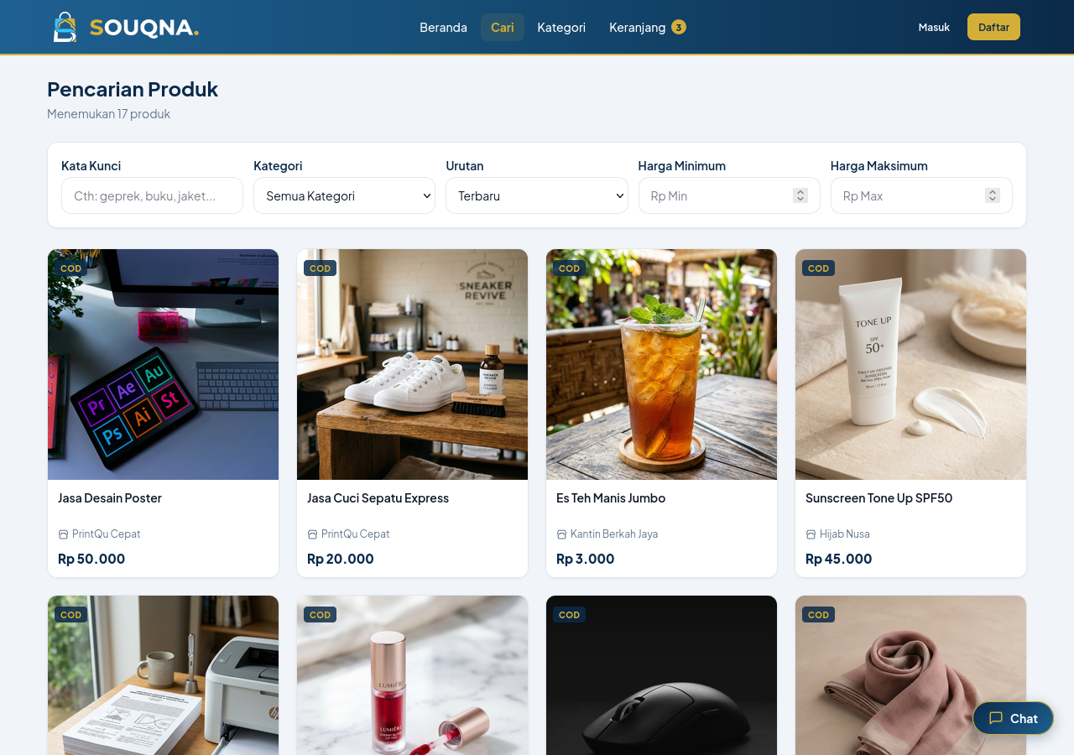
TAMPILAN ANTARMUKA
Beranda dan pencarian produk
Halaman publik dapat dibuka tanpa masuk akun untuk melihat katalog dan menemukan barang.
Beranda
Pencarian produk
Beranda menampilkan kategori dan produk terbaru. Pencarian menyediakan filter kategori serta rentang harga.

Slide 7
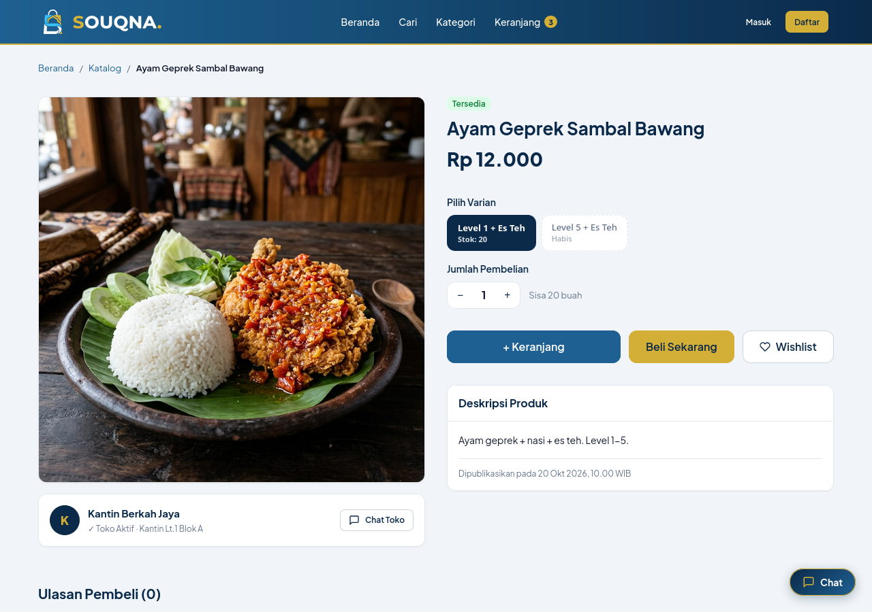
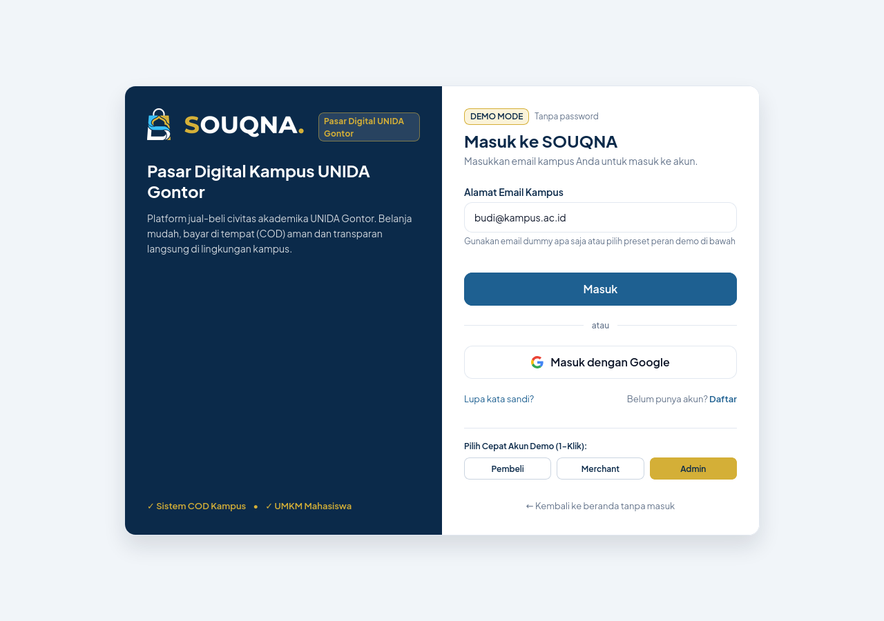
TAMPILAN ANTARMUKA
Detail produk dan masuk akun
Setelah menemukan barang, pembeli dapat memeriksa informasi produk lalu masuk untuk melanjutkan transaksi.
Detail produk
Masuk akun
Detail produk menampilkan foto, harga, stok, varian, dan info toko. Pada demo, masuk akun cukup menggunakan email.

Slide 8
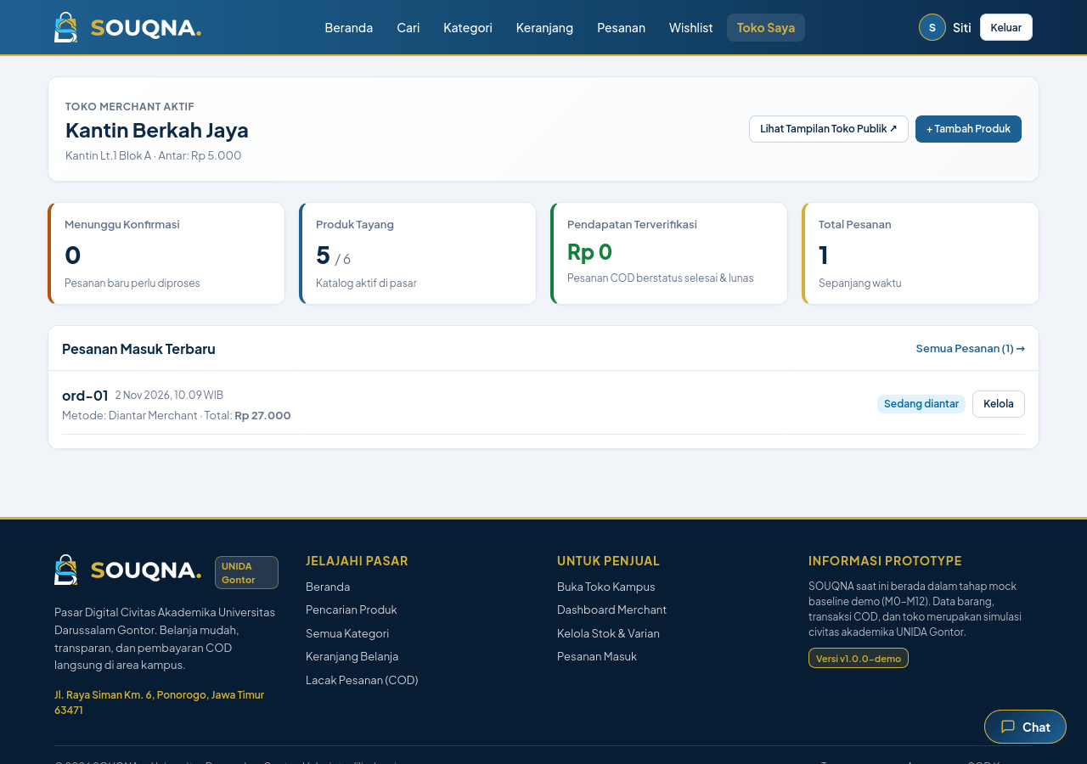
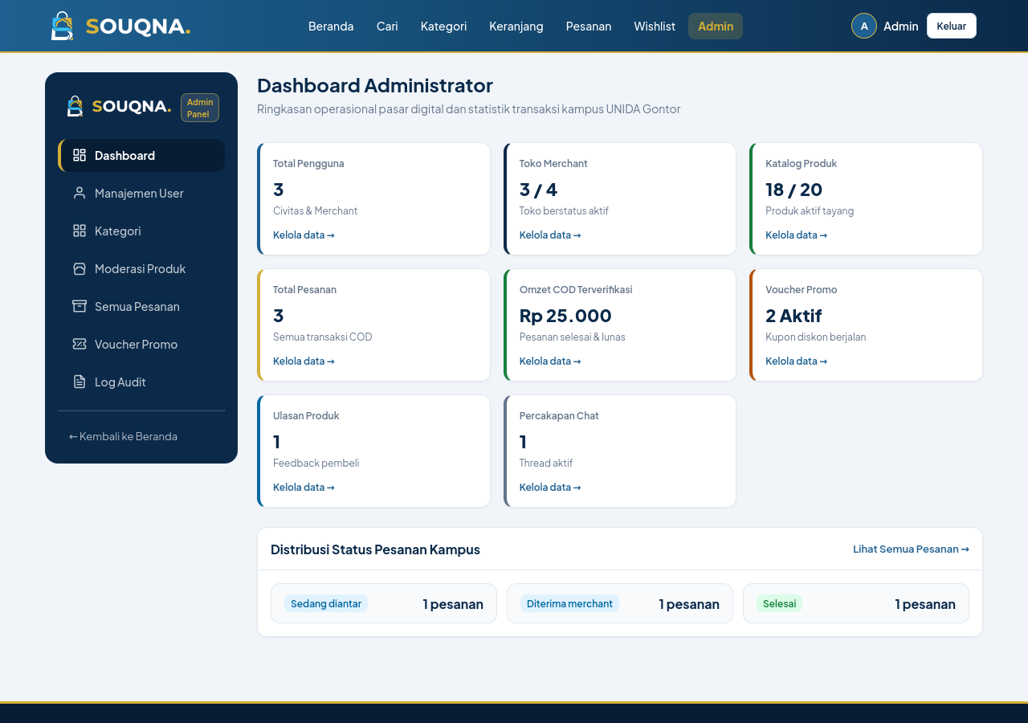
PENGELOLAAN APLIKASI
Dasbor penjual dan admin
Pengelolaan usaha dilakukan dari web tanpa mencampur hak akses pembeli.
Dasbor penjual
Dasbor admin
Ringkasan usaha, produk, stok, dan pesanan masuk.
Pemantauan pengguna, kategori, produk, pesanan, dan aktivitas.
PENJUAL: KELOLA TOKO
ADMIN: AWASI SISTEM

Slide 9
ALUR PEMESANAN
Alur pesanan sampai pembayaran COD
Pembayaran dilakukan saat barang diterima atau diambil oleh pembeli.
1
2
3
4
5
6
Keranjang
Checkout
Menunggu
Diproses
Serah-terima
Selesai
Pilih produk
dari satu toko
Pilih ambil
atau diantar
Pesanan masuk
ke penjual
Penjual konfirmasi
dan menyiapkan
Barang diterima
atau diambil
Pembeli bayar
secara COD
Opsi serah-terima
Aturan pesanan
Ambil sendiri di stan: gratis
Diantar penjual ke asrama: tambah Rp 2.000
• Checkout dihitung per toko.
• Stok berkurang saat checkout dan kembali jika pesanan dibatalkan.
Koordinasi pengambilan atau pengantaran dilakukan melalui nomor kontak toko.

Slide 10
RANCANGAN DATA
Data yang dikelola oleh sistem
Relasi data dibuat sederhana agar katalog, transaksi, dan aktivitas dapat ditelusuri.
Pengguna
Toko
Produk
Pesanan
pembeli • penjual • admin
profil • lokasi stan
kategori • varian • stok
pembeli • toko • detail
Data pendukung
Transaksi
Promosi
Interaksi
Audit
Keranjang, wishlist, rincian pesanan
Voucher
Ulasan dan percakapan chat
Riwayat aktivitas dan perubahan status
Relasi inti
Satu toko memiliki banyak produk; satu produk dapat memiliki beberapa varian; satu pesanan dimiliki satu pembeli dan satu toko.

Slide 11
RENCANA PENGUJIAN
Empat skenario uji coba manual
Pengujian menggunakan data contoh yang didemokan kepada dosen.
ID
Skenario
Cara uji
Hasil yang diharapkan
TC-01
Cari produk
Ketik "geprek" pada pencarian web.
Produk muncul dengan harga dan nama toko yang benar.
TC-02
Beli sampai checkout
Masukkan 2 produk dari 1 toko ke keranjang, lalu checkout.
Muncul 1 pesanan dengan total harga + ongkir - voucher.
TC-03
Lacak pesanan
Buka detail pesanan, lalu tekan "Saya Sudah Menerima Barang".
Status pesanan berubah menjadi Selesai.
TC-04
Kelola unit usaha
Buka dasbor toko, ubah stok, lalu simpan.
Stok baru langsung terlihat di katalog pembeli.
Catatan: hasil di atas merupakan hasil yang diharapkan pada skenario uji dalam proposal.

Slide 12
KESIMPULAN
SOUQNA menyatukan
akses produk dan pesanan
unit usaha kampus.
POIN UTAMA
01
Katalog internal kampus
02
Tiga peran pengguna
Rancangan web berfokus pada katalog terpusat, pengelolaan toko, dan pemesanan COD yang mudah dipahami.
03
React + rancangan Supabase
04
Pemesanan dengan COD
Terima kasih
Farrel Ghozy Affifudin | Teknik Informatika

